Slide 1
Smart Pillow
电子科技大学 创新训练项目 智能枕芯 中期检查报告
项目组成员：龚奕铭、来翔、侯泰宇
指导教师：廖勇

Slide 2
项目简介
智能枕芯是一个通过物联网技术，与其它智能家居互联互通的嵌入式设备。旨在利用最小的成本，最大化地提升用户生活水平与生活便利程度。
它通过高性价比的单片机将各种传感器收集到的数据，通过wifi模块与云端服务器交互，并结合用户在网站上设置的各种信息，做出提升用户生活便利程度的决策，例如在用户睡觉的时候，自动关闭房间中的灯。
首先，与现有的以辅助分析或者按摩为目标的智能枕头不同，智能枕芯的核心是通过与其它智能家居的协作，提高生活的智能程度。其次现有的智能枕头都为整件，而智能枕芯只是作为枕头的一个附件，只有一台平板电脑的大小与厚度，垫在枕头下面就可以让普通枕头智能化。最后它的成本低，并且易于拓展新功能。
Notes:
项目的目标和简介在经过小组成员的实践和讨论之后，有所变化

Slide 3
项目进展
已完成的工作并没能与任务书计划及要求一致
任务书计划：
1 在2020年2月之前完成硬件的设计，购买和组装。
2 在2020年4月之前完成硬件的驱动，和与云服务器的通讯。
3 在2020年6月之前完成云服务器上的算法优化已经与硬件的交互。
但是实际上，因为疫情的原因，硬件部分的完成被推迟。
反而云服务器上的一些需要实现的功能已经做出了初步版本。
此外项目成员得到了如下训练
1 学会了在特殊时期如何有效的沟通合作
2 对平时所学的知识，比如计算机网络，数据库等，亲身实践地将它们应用在项目中

Slide 4

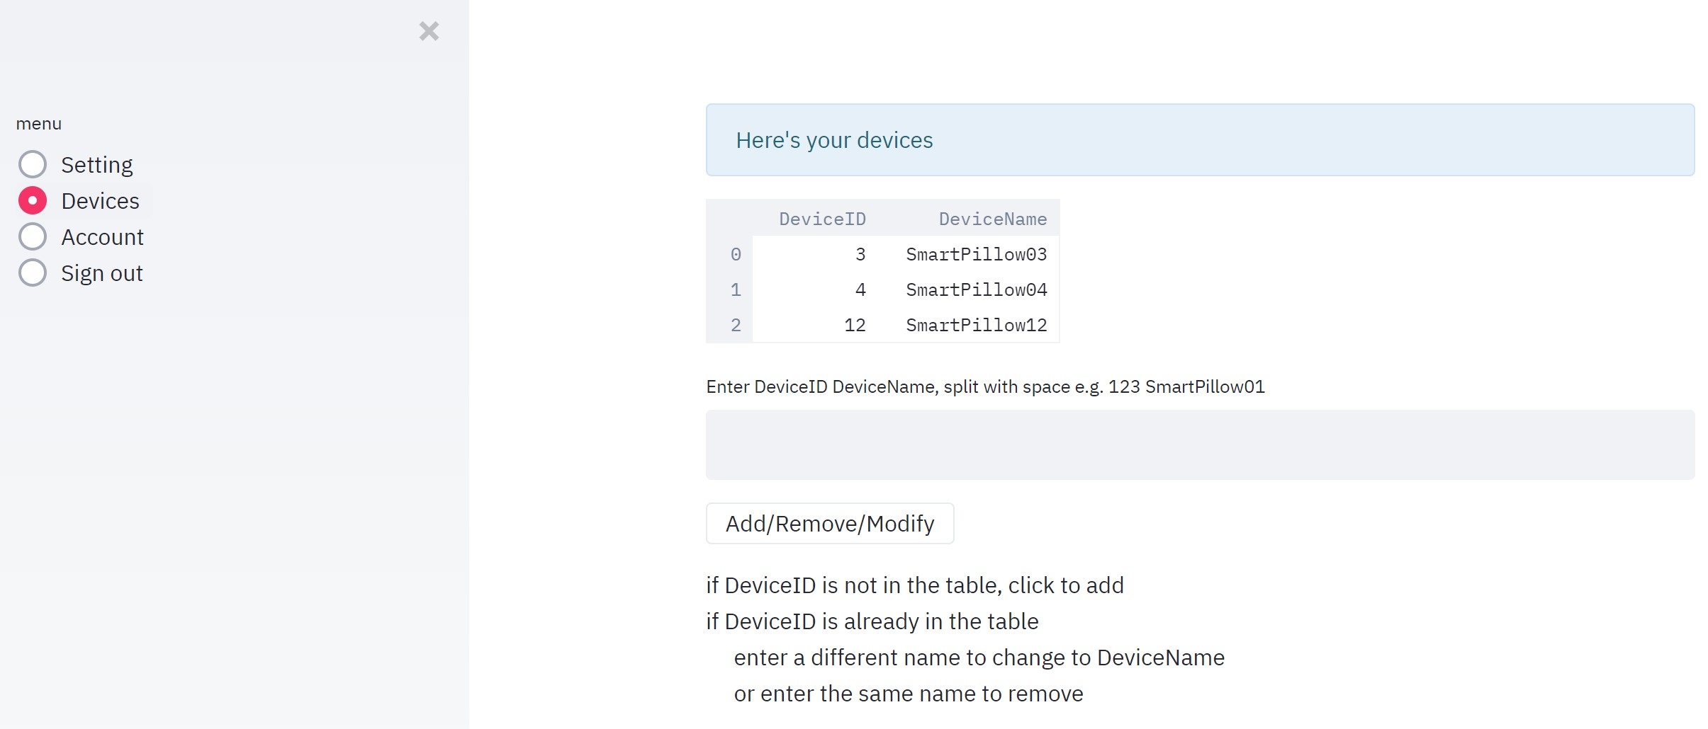
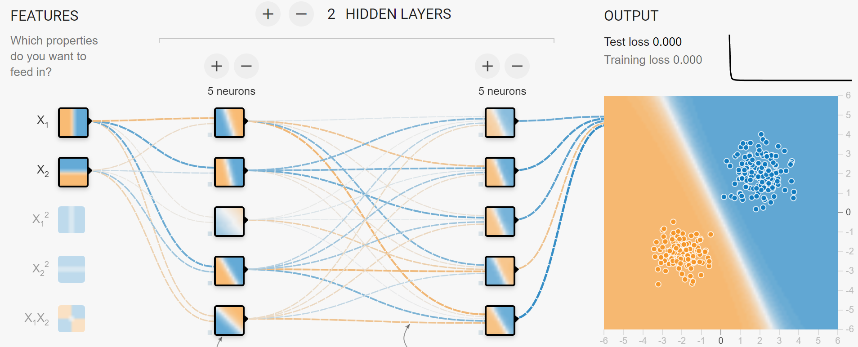
阶段性成果
已经完成测试版本的服务器搭建，包括网络通讯，数据库，业务处理代码，机器学习模型和网站搭建
部分效果图如右→
注：目前还不是完整版。之后可能有较大修改

Slide 5
存在的问题以及拟解决问题的措施
1 因为疫情原因，硬件上的进度有所落后。
解决方案是，在树莓派这种开发调试速度更快地平台来实现。
2 因为硬件上的进度有所落后，部分需要服务器一起协同测试的的功能尚未完成。
这些将暂时通过模块测试来确保可以正常工作，但之后可能有较大修改。
3 小组缺乏擅长制作网页地成员。
但已经通过用创新项目参加比赛的方式招募到了临时队友。

Slide 6
项目经费目前使用情况
目前已使用￥1031（小数部分未展示，具体见发票）
包括
书籍 Linux私房菜 ￥79
域名以及云服务器 ￥259
树莓派 ￥579
压力感应元器件 ￥82
震动马达，麦克风等元器件 ￥32

Slide 7
Thanks
Smart Pillow Project
电子科技大学 创新训练项目 智能枕芯 中期检查报告
项目组成员：龚奕铭、来翔、侯泰宇
指导教师：廖勇

